Slide 1
ОБЪЕКТНО-ОРИЕНТИРОВАННОЕ ПРОГРАММИРОВАНИЕ
Лекция 2

Slide 2
План
Bean scope
Singleton
Prototype
Жизненный цикл bean
Аннотации
DI с помощью аннотаций

Slide 3
Bean scope
Scope (область видимости) определяет:
жизненный цикл бина;
возможное количество создаваемых бинов.

Slide 4
Bean scope
Разновидности bean scope:
singleton (по умолчанию);
prototype;
request;
session;
global-session.

Slide 5
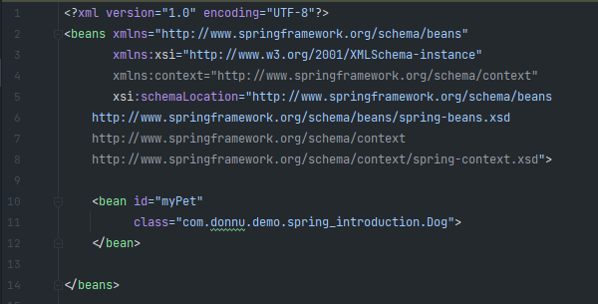
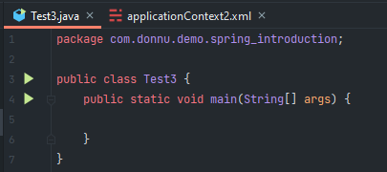
Singleton
Рассмотрим пример. Создадим новый конфигурационный файл applicationContext2.xml и класс Test3.

Slide 6
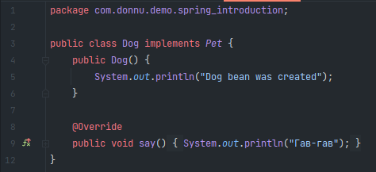
Singleton
В классе Dog модифицируем конструктор без параметров таким образом, чтобы он вернул сообщение, когда создается объект класса (в нашем случае когда создается бин).

Slide 7
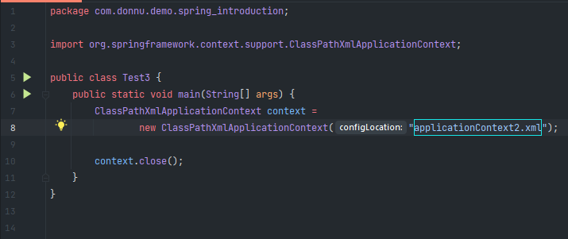
Singleton
В классе Test3 создаем ClassPathXmlApplicationContext.

Slide 8
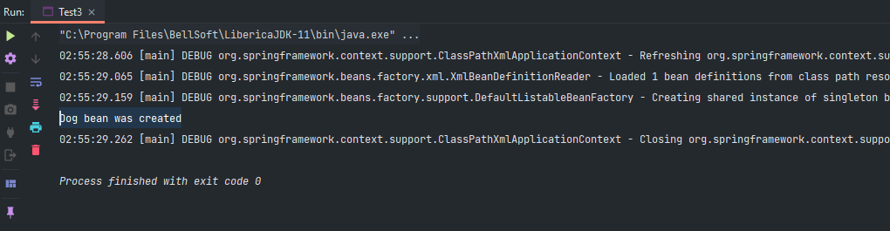
Singleton
При вызове функции main наблюдаем следующее:

Slide 9
Singleton
Это означает, что сработал конструктор класса Dog, и bean Dog был создан. Это означает, что bean создается даже если мы его не запрашиваем. Он создался в тот момент, когда Spring прочитал конфигурационный файл.
Поскольку scope не был указан, по умолчанию был создан bean со scope singleton.

Slide 10
Singleton
Singleton – дефолтный scope.
Bean Singleton создается сразу после прочтения Spring Container-ом конфиг. файла.
Является общим для всех, кто запросит его у Spring Container.
Подходит для stateless объектов.

Slide 11
Singleton
Первый пункт был наглядно продемонстрирован, рассмотрим пункт два. Проверим ссылаются ли две переменные с объектом Dog на один объект в памяти.
Также выведем сами объекты. Поскольку метод toString() в классе Dog не переопределен, он вернет адрес объекта в памяти.

Slide 12
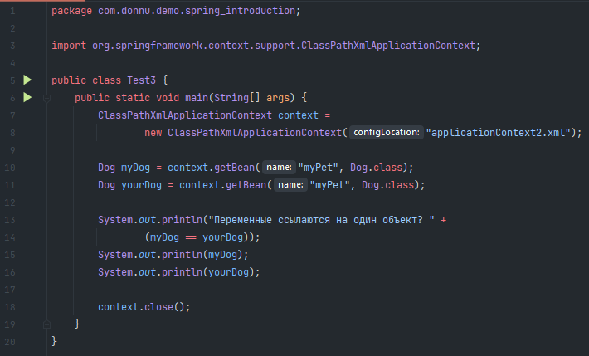
Singleton

Slide 13
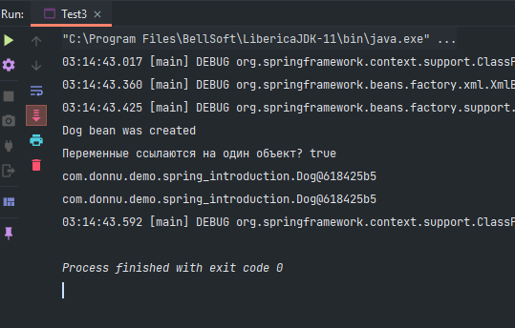
Singleton
Один раз сработал конструктор.
Переменные ссылаются на один и тот же объект.
Адреса идентичны.

Slide 14
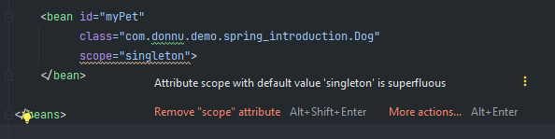
Singleton
Singleton это scope по умолчанию. Чтобы указать его явно, необходимо задать параметр scope, вписав в него значение singleton.

Slide 15
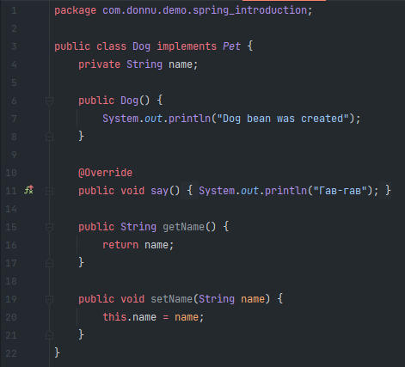
Singleton
Что же означает «Подходит для stateless объектов?». State – состояние (с англ.). Рассмотрим пример. Добавим поле в класс Dog. Создадим getter и setter.

Slide 16
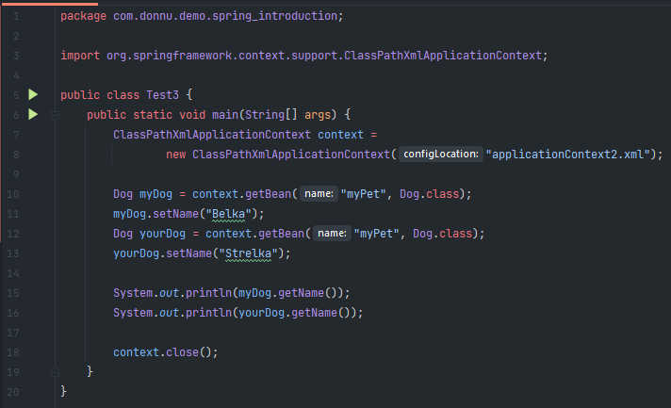
Singleton
Зададим имена для myDog и yourDog.

Slide 17
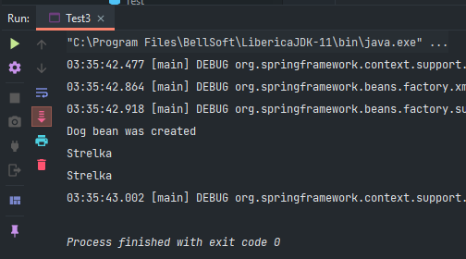
Singleton
Как вы можете видеть, оба раза было выведено Strelka, поскольку наши переменные ссылаются на один и тот же объект в памяти. Меняя имя одной собаки, мы меняем имена всех собак.
Поэтому scope singleton используется для stateless бинов.

Slide 18

Prototype
Prototype:
такой bean создается только после обращения к Spring Container с помощью метода getBean;
для каждого обращения создается новый bean;
подходит для stateful объектов.

Slide 19
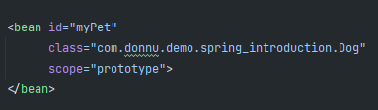
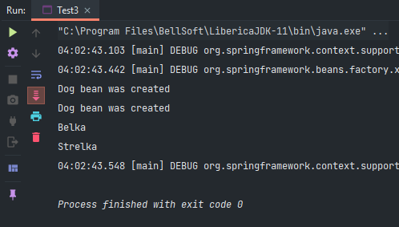
Prototype
Изменим scope нашего бина myPet. Обратите внимание, в классе Test3 не менялось абсолютно ничего.
Как вы можете видеть, конструктор был вызван дважды, а у собак вывелись разные имена.

Slide 20
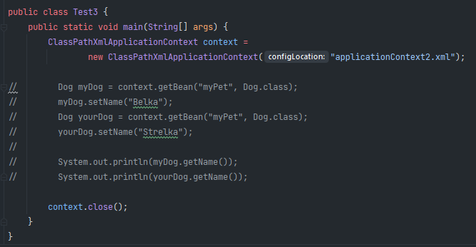
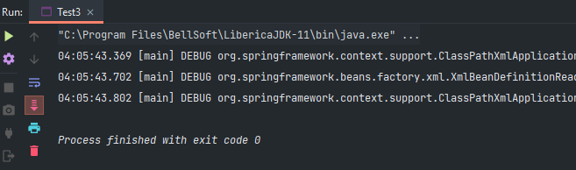
Prototype
Теперь закомментируем код и вызовем функцию main. Как вы видите, без обращения к бину, он не был создан.

Slide 21
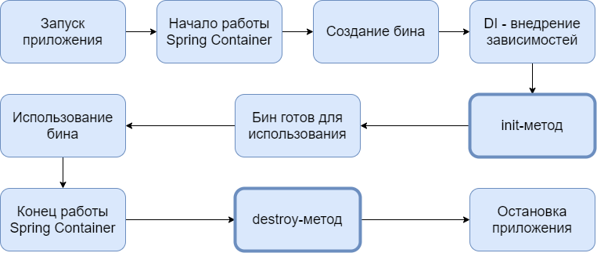
Жизненный цикл bean

Slide 22
Жизненный цикл bean
Чаще всего init-метод используется для открытия и настройки каких-либо ресурсов, например подключения к базе данных, открытия стрима (например для работы с файлами) и т.д.
destroy-метод используется для закрытия.

Slide 23
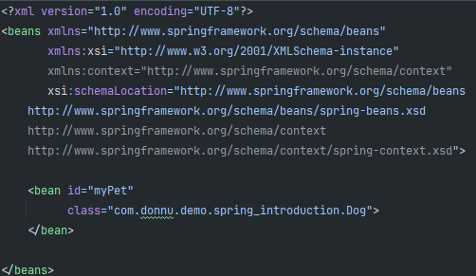
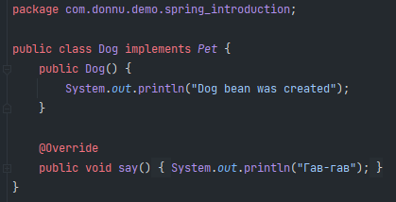
Жизненный цикл bean
Рассмотрим пример. Для начала вернем конфигурацию и класс Dog в исходное состояние.

Slide 24
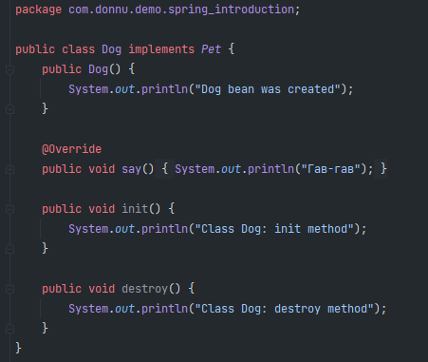
Жизненный цикл bean
Теперь создадим методы init и destroy. Называть их можно как угодно, но как правило используются такие названия.

Slide 25
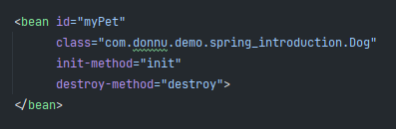
Жизненный цикл bean
Укажем данные методы в нашем bean.

Slide 26
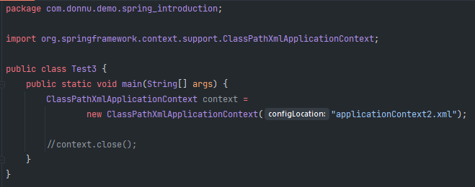
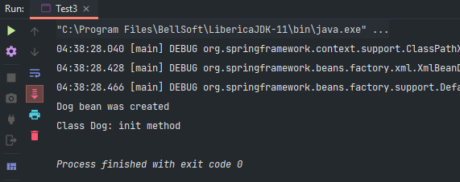
Жизненный цикл bean
Вызовем метод main.
Как вы можете видеть, сработал конструктор и init-метод.
Почему же не сработал destroy-метод?

Slide 27
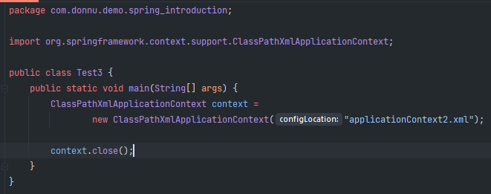
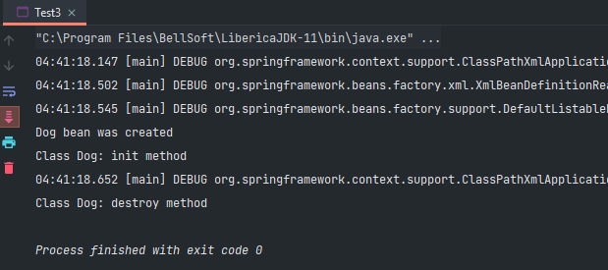
Жизненный цикл bean
Метод destroy сработает только после того, как завершит работу spring container.

Slide 28
Жизненный цикл bean
Модификатор доступа методов init() и destroy() может быть любым (даже private).
return type может быть любым, но из-за того, что возвращаемое значение мы никак не можем использовать, чаще всего это void.
Название у данных методов может быть любое.
В данных методах не должно быть параметров.

Slide 29
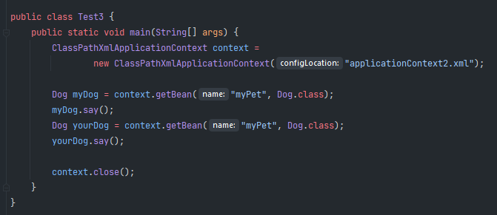
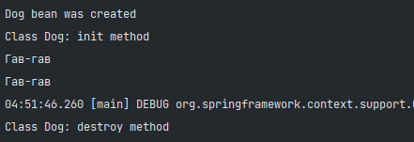
Жизненный цикл bean
Не стоит забывать, что с модификатором singleton объект будет создан только один раз, соответственно и методы init и destroy отработают только раз.

Slide 30
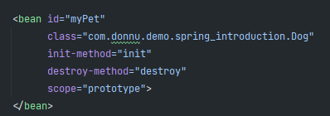
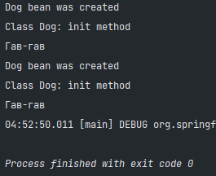
Жизненный цикл bean
Изменим scope на prototype.
Был выполнен метод init, но не выполнился метод destroy, хотя context мы закрыли.

Slide 31
Жизненный цикл bean
Если у bean scope prototype, то:
init-метод вызывается для каждого созданного bean;
для этого bean метод destroy вызываться не будет;
программисту необходимо самостоятельно писать код для закрытия/освобождения ресурсов, которые были использованы в bean.

Slide 32
Аннотации
Аннотации – это специальные комментарии/метки/метаданные, которые нужны для передачи определенной информации.
Самая распространенная аннотация это @Override, в методе с данной аннотацией компилятор проверяет, правильно ли мы делаем переопределение метода.
В Spring, как правило, аннотации содержат в себе определенные данные, которые называются метаданные.

Slide 33
Аннотации
Зачем нужна конфигурация с помощью аннотаций, если есть XML- файл?
XML-файл многословный и получается очень большим, если указать в нем десятки бинов.
Конфигурация с помощью аннотаций – более короткий и быстрый способ.

Slide 34
Аннотации
Процесс конфигурации с помощью аннотаций состоит из двух этапов:
Сканирование классов и поиск аннотации @Component.
Создание (регистрация) bean в Spring-container.
*регистрируется в случае, если scope у бина prototype, и он не будет создан сразу.

Slide 35
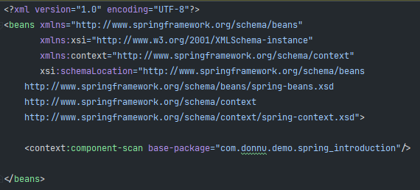
Аннотации
Как показать Spring, что ему нужно сканировать? Для этого используется XML-файл.
Создадим applicationContext3.xml и укажем, в каком пакете (и подпакетах) следует искать.

Slide 36
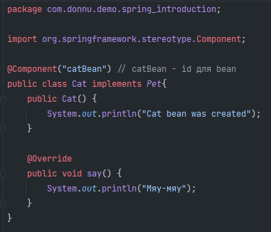
Аннотации
Добавим для класса Cat аннотацию @Component.
В скобках указывается идентификатор.

Slide 37
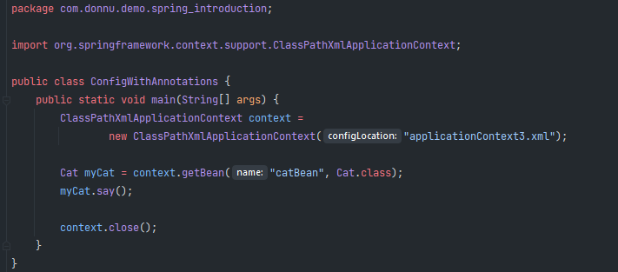
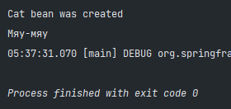
Аннотации
Для проверки создадим класс ConfigWithAnnotations.

Slide 38

Аннотации
Сначала в XML-файле мы указали, какой пакет нужно сканировать
После чего для класса Cat написали аннотацию @Component, а в скобках указали id для bean
После чего получили bean по этому id

Slide 39
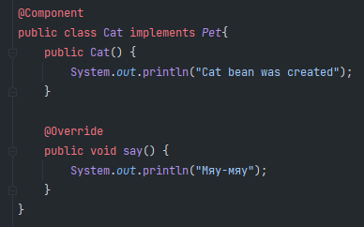
Аннотации
Удалим id из аннотации.
Если к аннотации @Component не прописать id, то bean будет назначен дефолтный id.
Как узнать сам id? Он формируется по определенным правилам.
Дефолтный bean id получается из имени класса, заменяя первую заглавную букву на прописную.

Slide 40
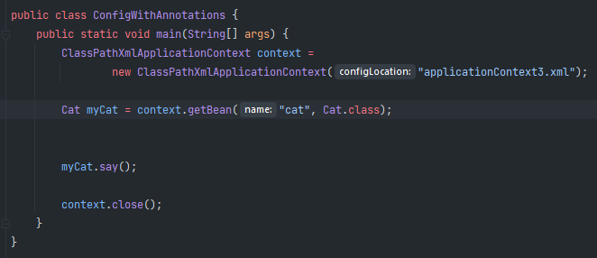
Аннотации
Вызываем main

Slide 41
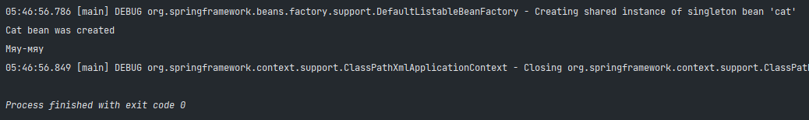
Аннотации
Вызываем main

Slide 42
Аннотации
Важно!
Class | Bean id
Cat | cat
MyCat | myCat
SQLCat | SQLCat

Slide 43
DI с помощью аннотаций
Аннотация @Autowired используется для внедрения зависимостей.
Типы autowiring-а или где мы можем использовать данный DI:
Конструктор
Сеттер
Поле

Slide 44
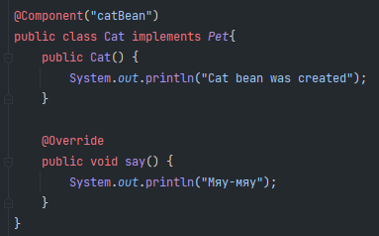
DI с помощью аннотаций
Пример. Вернем в класс Cat id (прописывать id – хороший тон)

Slide 45
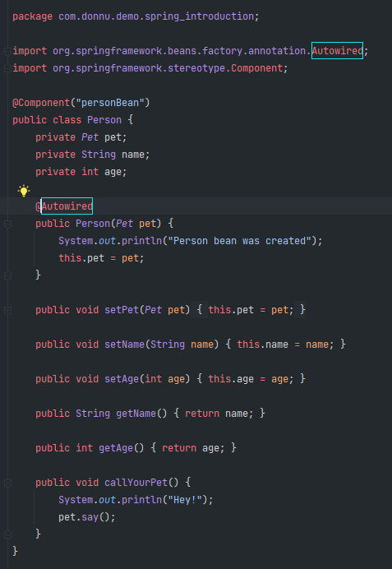
DI с помощью аннотаций
Для класса Person пропишем аннотацию @Component, а возле конструктора с параметром укажем аннотацию @Autowired.

Slide 46
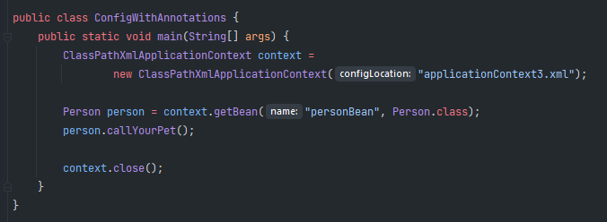
DI с помощью аннотаций
Вызываем функцию main.

Slide 47
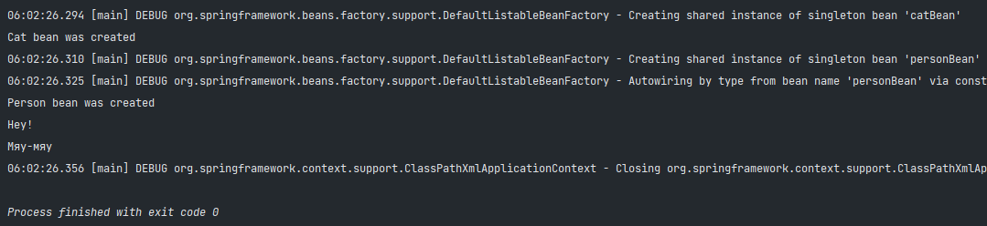
DI с помощью аннотаций
Результат вызова:

Slide 48
DI с помощью аннотаций
Как это работает?
Spring сканирует классы отмеченные аннотацией @Component. Нашел два таких класса (Cat и Person). Scope у них singleton, так что он сразу создал объекты.
Затем Spring увидел аннотацию @Autowired, прописанную на конструкторе, и пытается внедрить зависимость.
Каким образом? Он ищет, есть ли подходящие bean по типу. Если он находит такой bean – внедряет зависимость.

Slide 49
DI с помощью аннотаций
Если такого бина нет - ошибка:
Exception in thread "main" org.springframework.beans.factory.UnsatisfiedDependencyException: Error creating bean with name 'personBean' defined in file [E:\Projects\demo\target\classes\com\donnu\demo\spring_introduction\Person.class]: Unsatisfied dependency expressed through constructor parameter 0; nested exception is org.springframework.beans.factory.NoSuchBeanDefinitionException: No qualifying bean of type 'com.donnu.demo.spring_introduction.Pet' available: expected at least 1 bean which qualifies as autowire candidate. Dependency annotations: {}

Slide 50
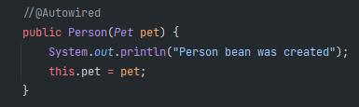
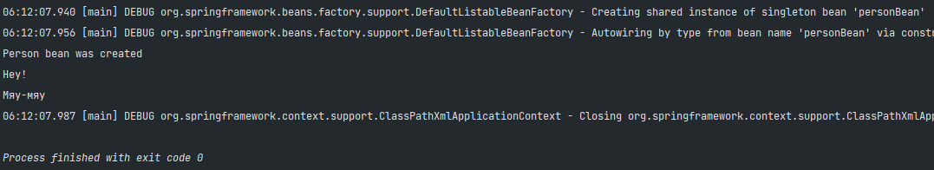
DI с помощью аннотаций
Закомментируем @Autowired.
Запустим:

Slide 51
DI с помощью аннотаций
Почему не было ошибки?
Начиная со Spring версии 4.3, если в классе имеется один конструктор, аннотацию @Autowired можно не писать.
Лучше конечно указать ее.

Slide 52
DI с помощью аннотаций
Процесс внедрения зависимости при помощи @Autowired:
Сканирование пакета, поиск классов с аннотацией @Component
При наличии аннотации @Autowired начинается поиск подходящего по типу бина
Далее существует три сценария
Если находится 1 подходящий бин – внедряется зависимость
Если подходящих бинов нет – выбрасывается исключение
Если подходящих бинов больше одного - исключение

Slide 53
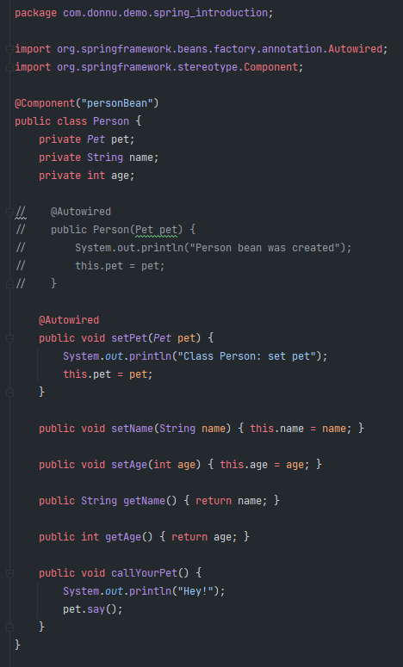
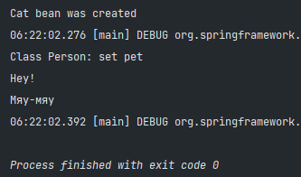
DI с помощью аннотаций
Аннотацию @Autowired можно указать над сеттером.
Вывод будет следующим:

Slide 54
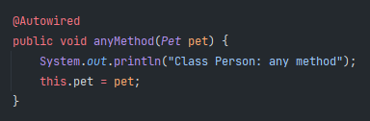
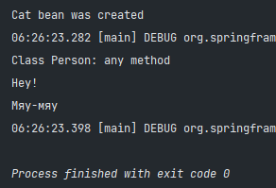
DI с помощью аннотаций
Это можно использовать не только для сеттера, но и для любого метода:

Slide 55
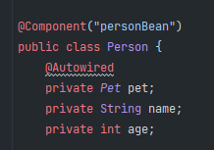
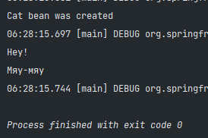
DI с помощью аннотаций
Аннотацию @Autowired можно указать для поля в классе

